Slide 1
어프렌티스 프로젝트
4 주차 – 머신러닝 데이터 준비
충북대학교 산업인공지능연구센터 김 재영

Slide 2
▶ 보강 공지사항 ◀
보강 일정
10월 2일(임시 공휴일) 보강 -> 10월 13일(금) 19:00 ~ 22:00
10월 9일(한글날) 보강 -> 11월 3일(금) 19:00 ~ 22:00

Slide 3
차례
데이터 정제
텍스트와 범주형 특성 다루기
특성 스케일링 및 변환
사용자 정의 변환기
변환 파이프라인
참조

Slide 4
1. 데이터 정제
데이터 준비 자동화
대부분의 머신러닝 알고리즘은 데이터가 누락된 특성을 처리하지 못한다.
향후 프로젝트에 사용할 수 있는 변환 라이브러리를 점진적으로 구축
여러 가지 데이터 변환을 쉽게 시도해볼 수 있고 어떤 조합이 가장 좋은지 확인하는 데 편리
결측치 처리 방법
해당 구역(행)을 제거
housing.dropna(subset=["total_bedrooms"], inplace=True)
해당 특성(컬럼)을 삭제
housing.drop("total_bedrooms", axis=1)
임의의 어떤 값으로 채운다
median = housing["total_bedrooms"].median()
housing["total_bedrooms"].fillna(median, inplace=True)

Slide 5
1. 데이터 정제
scikit-learn : SimpleImputer
Imputation 전략 (Strategy):
SimpleImputer는 결측치를 채우는 여러 가지 전략(Imputation Strategy)을 지원. 가장 일반적인 전략은 평균(mean), 중앙값(median), 최빈값(most_frequent), 특정 상수(constant) 값으로 결측치를 대체.
예를 들어, 평균값으로 결측치를 대체하려면 strategy='mean'을 사용
사용 방법:
SimpleImputer 객체를 생성한 후 fit() 메서드를 호출하여 결측치를 처리하기 위한 통계 정보(평균, 중앙값, 최빈값 등)를 계산.
그 다음, transform() 메서드를 호출하여 실제 데이터에서 결측치를 채우거나 대체.
사용 예제:
from sklearn.impute import SimpleImputer
imputer = SimpleImputer(strategy='mean') # SimpleImputer 객체 생성 (평균값으로 대체)
imputer.fit(X_train) # 학습 데이터에 대해 fit() 호출하여 평균 계산
X_train_imputed = imputer.transform(X_train) # 학습 및 테스트 데이터에 대해 transform() 호출하여 결측치를 평균값으로 대체
X_test_imputed = imputer.transform(X_test)

Slide 6
1. 데이터 정제
scikit-learn "추정기(Estimator)", "변환기(Transformer)", "예측기(Predictor)"
추정기 (Estimator):
추정기는 머신러닝 모델의 학습과 관련된 주요 개체. 즉, 데이터로부터 모델을 학습하거나 적합시키는 역할을 수행.
scikit-learn에서는 fit() 메서드를 사용하여 추정기를 학습시키고, 학습된 모델을 사용하여 예측을 수행할 수 있다.
예시: LinearRegression, RandomForestClassifier, SVC 등.
변환기 (Transformer):
변환기는 데이터를 변환하거나 전처리하는 데 사용. 입력 데이터를 받아 출력 데이터를 생성하는 변환 작업을 수행.
변환 작업에는 특성 스케일링, 차원 축소, 텍스트 데이터 벡터화 등이 포함될 수 있다.
scikit-learn에서는 fit()과 transform() 또는 fit_transform() 메서드를 사용하여 변환기를 학습하고 데이터를 변환.
예시: SimpleImputer, StandardScaler, PCA, CountVectorizer 등.
예측기 (Predictor):
예측기는 학습된 모델을 사용하여 새로운 데이터에 대한 예측을 수행.
scikit-learn에서는 predict() 메서드를 사용하여 예측을 수행.
예시: LinearRegression, RandomForestClassifier, SVC 등.

Slide 7
차례
데이터 정제
텍스트와 범주형 특성 다루기
특성 스케일링 및 변환
사용자 정의 변환기
변환 파이프라인

Slide 8
2. 텍스트와 범주형 특성
OrdinalEncoder
OneHotEncoder
OrdinalEncoder는 범주형 변수를 정수로 인코딩하는 데 사용.
학력 수준 (고졸, 대학 졸업, 석사, 박사)와 같이 순서가 있는 범주형 변수가 있을 때 사용.
fit() 메서드를 사용하여 범주형 변수의 고유한 값들을 학습하고, transform() 메서드를 사용하여 실제 데이터를 해당 정수 값으로 인코딩.
from sklearn.preprocessing import OrdinalEncoder
# 범주형 변수의 고유한 값들을 정의
education_levels = ['고졸', '대학 졸업', '석사', '박사']
# OrdinalEncoder 객체 생성
encoder = OrdinalEncoder(categories=[education_levels])
# 학습 데이터에 대해 fit() 호출하여 범주형 변수 학습
encoder.fit(X_train)
# 학습 및 테스트 데이터에 대해 transform() 호출하여 인코딩 수행
X_train_encoded = encoder.transform(X_train)
X_test_encoded = encoder.transform(X_test)
OneHotEncoder는 범주형 변수를 이진(0 또는 1) 형태로 변환하는 데 사용.
범주형 변수가 순서가 없고, 서로 독립적인 경우에 주로 적용. 예를 들어, 도시 이름과 같이 서로 상호 배타적인 범주형 변수가 있을 때 사용.
fit() 메서드를 사용하여 범주형 변수의 고유한 값들을 학습하고, transform() 메서드를 사용하여 실제 데이터를 이진 형태로 변환.
from sklearn.preprocessing import OneHotEncoder
# OneHotEncoder 객체 생성
encoder = OneHotEncoder()
# 학습 데이터에 대해 fit() 호출하여 범주형 변수 학습
encoder.fit(X_train)
# 학습 및 테스트 데이터에 대해 transform() 호출하여 One-Hot 인코딩 수행
X_train_encoded = encoder.transform(X_train)
X_test_encoded = encoder.transform(X_test)

Slide 9
차례
데이터 정제
텍스트와 범주형 특성 다루기
특성 스케일링 및 변환
사용자 정의 변환기
변환 파이프라인

Slide 10
3. 특성 스케일링(Feature Scaling)
특성 스케일링(Feature Scaling) 개요
머신러닝 및 데이터 분석에서 중요한 데이터 전처리 과정 중 하나.
데이터의 특성(feature)들을 일정한 범위나 표준화된 분포로 변환하여 모델의 성능을 향상시키고 수렴 속도를 높이는 데 도움을 준다
특성 스케일링(Feature Scaling) 목적
모델 성능 향상:
일부 머신러닝 알고리즘은 입력 특성의 스케일에 민감하게 반응. 예를 들어, 경사 하강법(Gradient Descent)과 같은 최적화 알고리즘은 스케일이 큰 특성에 민감하게 작용. 이러한 경우, 특성 간 스케일 차이가 크면 모델이 수렴하기 어렵거나 성능이 떨어질 수 있다.
모델 해석성 향상:
스케일링된 특성은 단위가 일정하게 맞춰져 있으므로 모델의 계수(coefficients)를 해석하기 쉽다. 스케일이 큰 특성이 모델에 큰 영향을 미치는 경우, 다른 특성들의 계수와 비교하기 어렵다

Slide 11


3. 특성 스케일링(Feature Scaling)
주요 특성 스케일링 조정 방법:
표준화(Standardization, Z-Score Normalization):
표준화는 특성을 평균이 0이고 표준편차가 1인 분포로 변환.
주로 정규 분포를 따르지 않는 데이터에 사용.
z-score라고 불리며, 다음과 같이 계산된다:
정규화(Min-Max Scaling, Normalization):
정규화는 특성을 일정한 범위로 스케일링. 일반적으로 0과 1 사이의 값으로 변환.
데이터의 분포가 균일하고 이상치가 적은 경우에 사용.
다음과 같이 계산된다

Slide 12
3. 특성 스케일링(Feature Scaling)
scikit-learn(사이킷런) 스케일링 메서드:
표준화(Standardization): StandardScaler
정규화(Min-Max Scaling, Normalization): MinMaxScaler
from sklearn.preprocessing import StandardScaler
scaler = StandardScaler()
scaled_data = scaler.fit_transform(data)
from sklearn.preprocessing import MinMaxScaler
scaler = MinMaxScaler()
scaled_data = scaler.fit_transform(data)

Slide 13
3. 특성 스케일링(Feature Scaling)
Scikit-Learn의 변환기 (transformer) 적용 원칙:
Scikit-Learn의 변환기는 데이터 스케일링, 정규화, 인코딩 및 기타 변환 작업 등 데이터를 변환하고 전처리하기 위해 사용하며, 이러한 변환기를 사용할 때 특히 중요한 규칙이 있다.:
학습 데이터에만 fit():
변환기를 사용하여 데이터를 전처리할 때, fit() 메서드는 학습 데이터에만 적용해야 한다. 이것은 변환기가 학습 데이터의 특징과 분포를 학습하여 모델이 이러한 정보를 이용해 학습할 수 있도록 하는 것이다.
검증 및 테스트 데이터에는 fit()을 사용하지 않음:
학습 데이터에 대해 fit()을 적용한 후에는 같은 변환기를 사용하여 검증 데이터 또는 테스트 데이터를 변환할 때 transform() 메서드만 사용해야 한다. 검증 및 테스트 데이터에 대해 다시 fit()을 호출하면 해당 데이터의 정보가 모델에 누설되고 모델의 성능을 과대 평가할 수 있다.
왜냐하면, 검증 및 테스트 데이터에 대해 fit()을 호출하면 해당 데이터의 특징과 분포가 학습 데이터와 동일하지 않을 수 있기 때문이다. 따라서 학습 데이터의 분포를 기반으로 변환기를 학습하고, 이를 통해 검증 및 테스트 데이터를 변환해야 모델이 일관된 방식으로 작동하며 실전에서 잘 수행된다.
이 규칙을 준수하지 않으면 모델이 학습 데이터 외부에서 제공된 데이터에 대해 부정확한 예측을 할 가능성이 높아진다. 따라서 항상 fit()을 학습 데이터에만 적용하고, 검증 및 테스트 데이터에는 항상 transform()을 사용해야 한다.

Slide 14
3. 특성 스케일링(Feature Scaling)
Heavy Tail Distribution:
Heavy Tail Distribution:
데이터 분포의 꼬리 부분이 매우 큰 값을 가지고 있는 경우
정규 분포와는 다르며, 데이터 포인트 중 일부가 극단적으로 큰 값을 가지며 분포의 꼬리 부분이 두터운 형태를 나타낸다.
데이터의 분포가 이러한 두터운 꼬리(Heavy Tail Distribution)를 가질 때, 일반적인 스케일링 방법인 최소-최대 스케일링(min-max scaling) 또는 표준화(standardization)를 적용하면 대부분의 데이터가 좁은 범위에 모여버리게 됩니다.
Heavy Tail 분포는 스케일링을 적용하기 전에 먼저 데이터를 변환하여 꼬리 부분을 축소하고, 가능하다면 분포를 대략적으로 대칭적으로 만드는 것이 바람직하다.
제곱근 변환(Square Root Transformation): 분포의 꼬리가 오른쪽으로 치우친 양수 특성의 경우, 해당 특성을 제곱근으로 변환
로그 변환(Log Transformation): 특히, 특성이 매우 긴 꼬리를 가지는 경우 (예: Power law distribution), 해당 특성을 로그를 취하여 변환
다항 변환(Polynomial Transformation): 특성을 어떤 지수로 제곱하는 등의 다항 변환을 적용하여 분포를 변형.

Slide 15
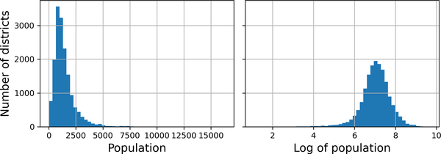
3. 특성 스케일링(Feature Scaling)
Heavy Tail Distribution:
<코드 4-1>
로그 변환
(Log Transformation)
인구특성

Slide 16
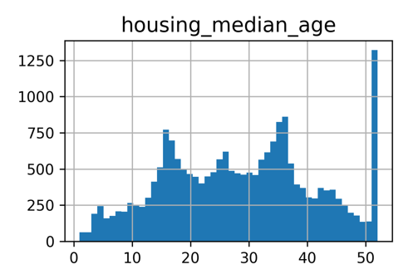
3. 특성 스케일링(Feature Scaling)
다중모드(multimodal) 분포:
다중모드(multimodal) 분포 특성을 처리할 때는 버킷화(bucketizing) 기법을 활용
특성의 값들을 버킷(또는 구간)으로 나눈다. 이때, 버킷은 비슷한 범위의 값들을 하나의 그룹으로 묶는 역할을 한다.
각 값은 해당하는 버킷의 인덱스로 변환. 이때, 버킷 인덱스는 수치값이 아닌 범주형 값으로 취급.
범주형 변수로 취급되기 때문에 원-핫 인코딩(One-Hot Encoding)을 적용. 각 버킷 인덱스는 자신이 속한 버킷을 나타내는 이진(0 또는 1) 변수로 변환하여 각 버킷은 서로 겹치지 않는 카테고리로 다루어진다.
<코드 4-2> 참조

Slide 17
3. 특성 스케일링(Feature Scaling)
다중모드(multimodal) 분포:
중위 주택 연령과 유사성을 나타내 특성을 추가
다중모드 분포를 가진 특성에서 중요한 모드(또는 피크) 중 하나를 선택.
선택한 모드와 주택 중위 연령 간의 유사성을 나타내는 새로운 특성을 생성.
이 유사성 측정치는 주택 중위 연령 값과 선택한 모드 간의 거리에 기반하여 계산. 이 거리에 적용되는 함수는 일반적으로 원래 값과 고정된 지점 간의 거리에만 의존하는 방식인 방사 기저 함수(Radial Basis Function, RBF)을 사용.
가장 일반적으로 사용되는 RBF 중 하나는 가우시안 RBF(Gaussian RBF.
가우시안 RBF는 입력 값이 고정된 지점에서 멀어질수록 출력 값이 지수 함수적으로 감소. 예를 들어, 주택 연령 x와 35 사이의 가우시안 RBF 유사성은 다음과 같은 방정식으로 주어집니다:
* γ(gamma)는 x가 35에서 멀어짐에 따라 유사성 측정치가 얼마나 빨리 감소하는지를 결정하는 하이퍼파라미터.
Scikit-Learn의 rbf_kernel() 함수를 사용하여 주택 중위 연령과 35 사이의 가우시안 RBF 유사성을 측정하는 새로운 특성을 만들 수 있다.
exp(–γ(x – 35)²)

Slide 18
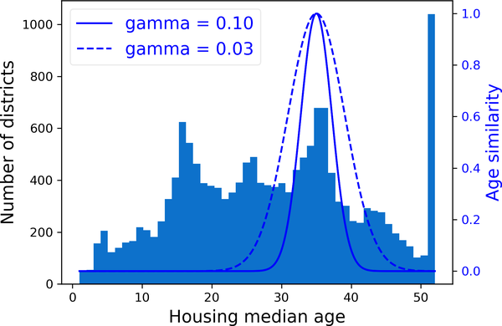
3. 특성 스케일링(Feature Scaling)
다중모드(multimodal) 분포:
from sklearn.metrics.pairwise import rbf_kernel
age_simil_35 = rbf_kernel(housing[["housing_median_age"]], [[35]], gamma=0.1)
<코드 4-3> 참조

Slide 19
3. 특성 스케일링(Feature Scaling)
회귀 모델에서 타깃 값의 분포 변환
회기 모델에서 타깃 값의 분포가 heavy tail을 가질 때 (즉, 평균에서 멀리 떨어진 값들이 지수적으로 희귀하지 않을 때), 이 타깃 값을 로그 변환할 수 있다.
모델이 이제 'median house value' 대신 'median house value'의 로그 값을 예측
예측된 로그 값은 실제 'median house value'의 로그 값을 나타내며, 이를 실제 'median house value'로 변환하려면 예측값의 지수 함수를 계산해야 합니다
스케일러의 inverse_transform() 메서드 이용
TransformedTargetRegressor 클래스 이용
from sklearn.linear_model import LinearRegression
target_scaler = StandardScaler()
scaled_labels = target_scaler.fit_transform(housing_labels.to_frame())
model = LinearRegression()
model.fit(housing[["median_income"]], scaled_labels)
some_new_data = housing[["median_income"]].iloc[:5]
scaled_predictions = model.predict(some_new_data)
predictions = target_scaler.inverse_transform(scaled_predictions)
from sklearn.compose import TransformedTargetRegressor
model = TransformedTargetRegressor(LinearRegression(), transformer=StandardScaler())
model.fit(housing[["median_income"]], housing_labels)
predictions = model.predict(some_new_data)
<코드 4-5> 참조
<코드 4-4> 참조

Slide 20
4. 사용자 정의 변환기(Custom Transformer)
사용자 정의 변환기(custom transformers)란?
Scikit-Learn의 FunctionTransformer, BaseEstimator와 TransformerMixin 클래스를 활용하여 만들 수 있는 데이터 전처리나 특성 변환을 수행하는 개인화된 변환기.
데이터 전처리 파이프라인에서 다른 Scikit-Learn 변환기와 함께 사용할 수 있으며, 여러 전처리 단계를 효과적으로 조합할 수 있도록 도와준다.
Custom Transformers를 만들기 위한 주요 단계
클래스 생성:
BaseEstimator 및 TransformerMixin을 상속하는 파이썬 클래스를 생성.
__init__ 메서드:
클래스의 생성자에서 필요한 하이퍼파라미터 및 설정을 받아 저장.
fit 메서드 (선택적):
모델을 학습시키는 메서드. 만약 해당 변환기가 학습이 필요하다면 이 메서드를 구현. 예를 들어, 평균값을 계산하거나 다른 학습 데이터에 대한 정보를 얻을 때 사용. 이 메서드가 없는 변환기도 있다.
transform 메서드:
입력 데이터를 변환하는 메서드. 이 메서드는 학습 데이터로부터 얻은 정보나 설정을 활용하여 입력 데이터를 변환.
fit_transform 메서드 (선택적):
fit 메서드와 transform 메서드의 조합. 만약 해당 변환기가 효율적으로 fit과 transform을 동시에 수행할 수 있다면 이 메서드를 구현하여 성능을 향상시킬 수 있다.

Slide 21
4. 사용자 정의 변환기(Custom Transformer)
사용자 정의 변환기(custom transformers): 함수 FunctionTransformer
목적: 주로 함수나 함수들의 리스트를 사용하여 데이터를 변환하고자 할 때 사용.
구현: FunctionTransformer 클래스를 사용하며, 변환에 사용할 함수나 함수들을 지정하여 간단하며 빠르게 사용자 정의 변환을 적용할 때 유용.
log-transformer
RBF-transformer
from sklearn.preprocessing import FunctionTransformer
log_transformer = FunctionTransformer(np.log, inverse_func=np.exp)
log_pop = log_transformer.transform(housing[["population"]])
from sklearn.preprocessing import FunctionTransformer
rbf_transformer = FunctionTransformer(rbf_kernel,
kw_args=dict(Y=[[35.]], gamma=0.1))
age_simil_35 = rbf_transformer.transform(housing[["housing_median_age"]])
<코드 4-6> 참조

Slide 22
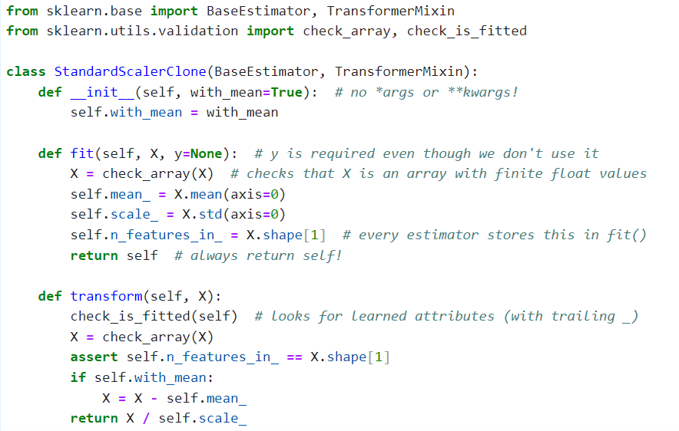
4. 사용자 정의 변환기(Custom Transformer)
사용자 정의 변환기(custom transformers): 클래스 BaseEstimator, TransformerMixin
<코드 4-6> 참조
get_params(), set_params().

Slide 23
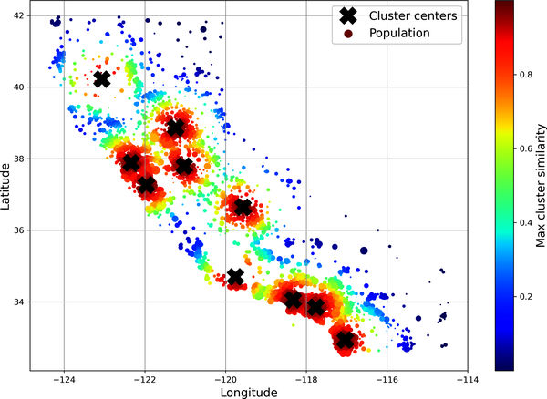
4. 사용자 정의 변환기(Custom Transformer)
사용자 정의 변환기(custom transformers):
KMeans clusterer 사용자 정의 변환기

Slide 24
차례
데이터 정제
텍스트와 범주형 특성 다루기
특성 스케일링 및 변환
사용자 정의 변환기
변환 파이프라인

Slide 25
5. 변환 파이프라인(Transformation Pipelines)
변환 파이프라인이란?
데이터 처리 및 변환 작업을 단계적으로 수행하는 방법을 구성하고 관리하는 데 사용되는 개념
머신러닝에서 주로 데이터 전처리 및 모델 학습 과정에서 적용
코드를 보다 간결하게 작성하고 유지 관리를 용이하게 하며, 모델의 성능을 개선하는 데 도움
주요 구성 요소 및 작동 방식
단계(Steps):
파이프라인은 여러 단계 또는 단계의 시퀀스로 구성.
각 단계는 데이터를 처리하거나 변환하는 특정 작업을 수행. 예를 들어, 데이터 스케일링, 결측값 처리, 특성 선택 및 모델 학습 단계는 파이프라인의 일부 단계가 될 수 있다.
각 단계의 순서: -
파이프라인에서 각 단계는 순서대로 실행. 즉, 하나의 단계에서 생성된 출력이 다음 단계의 입력으로 사용.
파라미터 조정:
파이프라인의 각 단계는 자체 하이퍼파라미터를 가질 수 있으며, 이러한 파라미터는 사전에 설정하여 최적화된 변환 작업을 수행.
피팅 및 변환:
파이프라인을 사용하여 모델을 학습하거나 데이터를 변환할 때, 파이프라인은 각 단계에 대해 fit 및 transform 메서드를 순차적으로 호출.
학습 데이터에서는 fit을 호출하고, 테스트 데이터 또는 새로운 데이터에서는 transform을 호출합니다.
편리한 인터페이스:
파이프라인은 Scikit-Learn과 같은 머신러닝 라이브러리에서 일반적으로 사용되는 모델과 함께 사용할 수 있도록 설계. 이는 편리한 API를 통해 파이프라인을 정의하고 사용할 수 있음을 의미.

Slide 26
5. 변환 파이프라인(Transformation Pipelines)
변환 파이프라인의 생성
With Pipeline 클래스
With make_pipeline() 함수
from sklearn.pipeline import Pipeline
num_pipeline = Pipeline([
("impute", SimpleImputer(strategy="median")),
("standardize", StandardScaler()), ])
from sklearn.pipeline import make_pipeline
num_pipeline = make_pipeline(SimpleImputer(strategy="median"),
StandardScaler())
Pipeline 컨스트럭터는 (이름/추정기) 형태의 튜플 목록으로 시퀀스 스텝을 정의.
각 단계의 이름은 파이프라인 내에서 고유해야 하며 언더스코어(__)를 포함해서는 안된다.
모든 단계의 추정기(estimator)가 fit_transform() 메서드를 가져야 한다.
마지막 단계는 변환기, 예측기, 또는 다른 유형의 추정기일 수 있다. 파이프라인의 마지막 추정기는 fit() 메서드를 가지고 있어야 하며 모델 학습을 수행하거나 예측을 수행할 수 있다.
파이프라인 내의 변환기(또는 추정기)에 이름을 부여하지 않아도 된다.
make_pipeline은 변환기(또는 추정기)의 클래스 이름을 소문자로 변환하고 언더스코어(_)를 제거하여 자동으로 이름을 생성.
make_pipeline 함수는 변환기들의 클래스 이름을 사용하여 파이프라인의 단계를 자동으로 명명. 예를 들어, SimpleImputer는 "simpleimputer"로 변환되고, StandardScaler는 "standardscaler"로 변환.
만약 두 개 이상의 변환기가 동일한 이름을 가지면, make_pipeline 함수는 각각에 인덱스를 추가하여 이름을 만든다. 예를 들어, 두 개의 SimpleImputer가 있다면 하나는 "simpleimputer"로, 다른 하나는 "simpleimputer-1"로 명명.

Slide 27
5. 변환 파이프라인(Transformation Pipelines)
변환 파이프라인의 실행
fit() 메서드 호출:
파이프라인의 fit() 메서드를 호출하면, 각 변환기(또는 추정기)에 대해 fit_transform() 메서드를 순차적으로 호출.
각 변환기의 fit_transform() 메서드는 데이터를 변환하고, 그 결과를 다음 단계로 전달.
변환 단계:
파이프라인은 변환기들을 연결하여 데이터를 변환. 첫 번째 변환기의 fit_transform() 메서드를 호출한 후 그 결과를 다음 변환기로 전달하고, 다음 변환기의 fit_transform() 메서드를 호출.
이러한 과정을 마지막 변환기까지 반복.
최종 추정기 호출:
파이프라인의 마지막 단계는 추정기(예를 들면, 모델)일 수 있다. 마지막 단계에서는 데이터 변환 작업이 완료된 후 최종 모델을 학습하기 위해 fit() 메서드를 호출.
메서드 노출:
파이프라인은 마지막 추정기와 동일한 메서드를 노출. 즉, 파이프라인이 마지막 추정기가 변환기인 경우, 파이프라인은 변환 작업을 수행하는 transform() 메서드를 노출. 이렇게 하면 파이프라인을 사용하여 데이터를 변환할 수 있다.
예측 또는 변환:
마지막 추정기가 모델인 경우, 파이프라인은 predict() 메서드를 노출. 이 메서드는 파이프라인을 통해 데이터를 변환하고 최종 모델의 predict() 메서드를 호출하여 예측을 수행.

Slide 28
5. 변환 파이프라인(Transformation Pipelines)
ColumnTransformer
from sklearn.compose import ColumnTransformer
num_attribs = ["longitude", "latitude", "housing_median_age", "total_rooms",
"total_bedrooms", "population", "households",
"median_income"]
cat_attribs = ["ocean_proximity"]
cat_pipeline = make_pipeline(
SimpleImputer(strategy="most_frequent"),
OneHotEncoder(handle_unknown="ignore"))
preprocessing = ColumnTransformer([
("num", num_pipeline, num_attribs),
("cat", cat_pipeline, cat_attribs),
])
ColumnTransformer 클래스를 가져오기:
ColumnTransformer 클래스는 여러 열 변환 단계를 하나로 묶을 수 있도록 도와주는 Scikit-Learn의 클래스.
열 이름 목록 정의:
데이터셋에서 어떤 열이 숫자형이고 어떤 열이 범주형인지를 나타내는 열 이름의 목록을 정의.
범주형 열 파이프라인 생성:
범주형 열을 처리하기 위한 단순한 파이프라인을 생성. 이 파이프라인은 범주형 데이터를 처리하기 위한 변환 단계를 정의. 예를 들어, 범주형 열에 대한 대체 전략이나 원-핫 인코딩을 수행하는 변환 단계를 정의할 수 있다.
ColumnTransformer 생성:
변환을 적용할 각 열의 이름을 나타내는 3-튜플(세 개의 요소를 가진 튜플)의 목록.
각 튜플은 다음과 같이 구성:
열에 대한 이름(고유해야 하며 이중 밑줄(__)을 포함해서는 안 됨)
적용할 변환기(transformer)
변환을 적용할 열 이름 또는 인덱스의 목록

Slide 29
5. 변환 파이프라인(Transformation Pipelines)
함수 make_column_selector() & make_column_transformer()
from sklearn.compose import make_column_selector, make_column_transformer
preprocessing = make_column_transformer(
(num_pipeline,
make_column_selector(dtype_include=np.number)),
(cat_pipeline,
make_column_selector(dtype_include=object)),
)
housing_prepared = preprocessing.fit_transform(housing)
make_column_selector:
make_column_selector 함수는 열을 선택하기 위한 편리한 함수
특정 조건에 따라 열을 선택할 수 있으며 주로 ColumnTransformer와 함께 사용. 예를 들어, 숫자형 열만 선택하거나 범주형 열만 선택하려는 경우에 사용할 수 있습니다.
make_column_transformer:
열(Column)에 대한 변환을 정의하는 데 사용.
열에 대한 다양한 변환 단계를 간단한 방식으로 정의할 수 있으며, 변환기(Transformer)의 리스트를 인자로 받는다.

Slide 30
5. 변환 파이프라인(Transformation Pipelines)
데이터 전처리 파이프라인의 작업 정리
결측값 처리:
수치형 특성 (numerical features) 에서 결측값 (missing values) 은 해당 특성의 중간값(median)으로 대체.
범주형 특성 (categorical features) 에서 결측값은 해당 특성에서 가장 빈번하게 나타나는 카테고리로 대체.
원-핫 인코딩:
범주형 특성은 원-핫 인코딩을 통해 변환. 대부분의 머신 러닝 알고리즘은 숫자형 데이터만 처리할 수 있으므로 범주형 데이터를 이진 형태로 변환.
비율 특성 생성:
몇 가지 비율 관련 특성 (ratio features) 이 계산되고 추가. 예를 들어, 방 개수 대비 침실 개수 비율, 집당 방 개수, 집당 인구 수 등이 생성.
이러한 비율 특성은 주택 가격과 더 관련이 있을 것으로 예상되며 머신 러닝 모델에 도움이 될 수 있다.
클러스터 유사도 특성 추가:
몇 가지 클러스터 유사도 관련 특성이 추가. 이러한 특성은 위도와 경도보다 모델에 더 유용할 것으로 예상.
긴 꼬리 특성 변환:
분포가 긴 꼬리를 가지는 (heavy-tailed) 수치형 특성은 해당 특성의 로그를 취하여 변환. 대부분의 머신 러닝 모델은 데이터가 균등하거나 정규 분포와 유사할 때 더 잘 작동하므로 이러한 변환을 통해 분포를 보다 정규 분포에 가깝게 만든다.
수치형 특성 표준화:
모든 수치형 특성은 표준화.
모든 특성이 대략적으로 동일한 스케일을 가질 때 대부분의 머신 러닝 알고리즘이 더 잘 작동하므로 수치형 데이터를 평균 0, 표준 편차 1로 조정.

Slide 32
6. Reference
1. 행렬
희소행렬(Sparse Matrix):
밀집행렬 (Dense Matrix):
대부분의 원소가 0 또는 비어 있는 값을 가지는 행렬.
실제 데이터에서는 흔하게 나타나는 형태로, 예를 들어 텍스트 문서의 단어-문서 행렬이나 사용자-상품 평가 행렬 등이 있다.
메모리와 연산 시간을 절약할 수 있습니다. 왜냐하면 0이 아닌 원소만 저장하면 되기 때문이다.
예를 들어, "스파스 행렬" 형태로 저장하거나 희소 행렬을 다루기 위한 특수한 데이터 구조를 사용한다.
대부분의 원소가 0이 아니며 실제 값을 가지는 행렬.
이러한 행렬은 모든 원소가 저장되므로 메모리 사용량이 많고, 연산 시간이 더 오래 걸릴 수 있다.
예를 들어, 픽셀 값으로 이루어진 이미지나 전체 데이터셋의 특성 행렬이 밀집 행렬에 해당.

Slide 33
6. Reference
2. DataFrame.select_dtypes()
pandas 라이브러리에서 제공하는 함수로, DataFrame 객체 내에서 특정 데이터 유형(데이터 타입)을 가진 열(컬럼)을 선택하는 데 사용됩니다. 이 함수를 사용하면 DataFrame에서 원하는 데이터 타입을 가진 열만 쉽게 추출할 수 있다.
DataFrame.select_dtypes() 함수의 주요 매개변수 및 사용법은 다음과 같다:
include: 선택하려는 데이터 타입을 지정하는 매개변수입니다. 이 매개변수에는 데이터 타입 또는 데이터 타입의 리스트를 전달할 수 있습니다. 기본값은 None으로, 모든 데이터 타입을 포함한다.
exclude: 제외하려는 데이터 타입을 지정하는 매개변수입니다. 이 매개변수에는 데이터 타입 또는 데이터 타입의 리스트를 전달할 수 있습니다. 기본값은 None으로, 아무런 데이터 타입도 제외하지 않는다.
데이터 타입은 Python에서 기본적으로 지원하는 데이터 타입인 int, float, bool, object, 등과 함께 pandas에서 사용하는 데이터 타입인 datetime, category 등을 포함한다.
import pandas as pd
# 샘플 DataFrame 생성
data = {'A': [1, 2, 3],
'B': [1.1, 2.2, 3.3],
'C': ['apple', 'banana', 'cherry'],
'D': [True, False, True]}
df = pd.DataFrame(data)
# 정수(int) 타입을 가진 열 선택
int_columns = df.select_dtypes(include=['int'])
print(int_columns)
# 실수(float) 타입을 가진 열 선택
float_columns = df.select_dtypes(include=['float'])
print(float_columns)
# 문자열(object) 타입을 가진 열 선택
object_columns = df.select_dtypes(include=['object'])
print(object_columns)

Slide 34
6. Reference
3. numpy.number
NumPy 라이브러리에서 제공하는 추상 베이스 클래스(abstract base class)입니다. 이 클래스는 모든 숫자 데이터 타입의 기본 클래스입니다. 즉, 모든 숫자 데이터 타입은 numpy.number 클래스에서 파생된 것으로 간주할 수 있다.
numpy.number 클래스는 실제로 직접 사용하는 것보다는 NumPy의 숫자 데이터 타입과 관련된 클래스의 기본 클래스로서 활용됩니다. NumPy에서 제공하는 주요 숫자 데이터 타입에는 다음과 같은 것들이 있다:
numpy.int_: 정수형 데이터 타입. int8, int16, int32, int64 등이 이 클래스의 하위 클래스.
numpy.float_: 부동 소수점 데이터 타입. float16, float32, float64 등이 이 클래스의 하위 클래스.
numpy.complex_: 복소수 데이터 타입. complex64와 complex128이 이 클래스의 하위 클래스.
예를 들어, numpy.int64는 numpy.number 클래스를 상속받아 만들어진 정수형 데이터 타입. 따라서 numpy.number는 이러한 숫자 데이터 타입 간의 관계를 추상화하는 데 사용.
import numpy as np
# numpy.number를 사용한 예제
x = np.number(42)
print(x)
# 정수형 데이터 타입과 numpy.number 비교
y = np.int64(42)
print(isinstance(y, np.number)) # True

Slide 35
6. Reference
4. DataFrame.median()
pandas 라이브러리에서 사용되며, DataFrame 객체 내의 열(컬럼)에 대한 중앙값(median)을 계산하는 데 사용. 중앙값은 데이터 집합의 중앙에 위치한 값으로, 데이터를 정렬했을 때 가운데 값. 중앙값은 이상치(outlier)에 덜 민감하며, 데이터 분포의 중심 경향성을 나타내는 데 유용.
DataFrame.median() 함수의 주요 매개변수와 사용법은 다음과 같다:
axis: 계산할 중앙값의 축을 지정합니다. 기본값은 axis=0으로 열(컬럼)을 따라 중앙값을 계산합니다. axis=1로 설정하면 행을 따라 중앙값을 계산.
skipna: 결측치(누락된 데이터)를 무시할지 여부를 지정. 기본값은 True로 결측치를 무시하고 중앙값을 계산. False로 설정하면 결측치가 있는 열은 중앙값 계산에서 제외.
import pandas as pd
# 샘플 데이터 생성
data = {'A': [1, 2, 3, 4, 5],
'B': [10, 20, 30, 40, 50],
'C': [100, 200, 300, 400, 500]}
df = pd.DataFrame(data)
# 각 열에 대한 중앙값 계산
median_values = df.median()
print(median_values)

Slide 36
6. Reference
5. DataFrame.values
pandas DataFrame 객체에서 실제 데이터를 NumPy 다차원 배열로 반환하는 속성(Attribute). 이 속성을 사용하면 DataFrame에 있는 데이터를 NumPy 배열로 변환하여 데이터를 조작하거나 다른 라이브러리에서 사용.
DataFrame.values의 주요 특징과 사용법은 다음과 같다:
속성(Attribute): DataFrame.values는 속성(Attribute)이므로 괄호 ()를 사용하지 않고 직접 접근할 수 있다.
NumPy 배열 반환: DataFrame.values를 사용하면 DataFrame 내의 모든 데이터가 NumPy 다차원 배열로 반환.
데이터 유형 유지: 반환된 NumPy 배열은 DataFrame 내의 데이터 유형을 유지. 예를 들어, 정수, 부동 소수점, 문자열 등의 데이터 타입은 NumPy 배열 내에서도 유지.
인덱스 및 열 이름 제외: DataFrame.values는 데이터만을 반환하므로 인덱스 및 열 이름은 반환되지 않는다.
import pandas as pd
# 샘플 데이터 생성
data = {'A': [1, 2, 3],
'B': [4, 5, 6]}
df = pd.DataFrame(data)
# DataFrame의 데이터를 NumPy 배열로 변환
data_array = df.values
print(data_array)
array([[1, 4],
[2, 5],
[3, 6]])

